Slide 1
Entwicklung einer regionalen Strategie zum Aufbau einer dauerhaften (haus-)ärztlichen Versorgungsstruktur sowie die Koordination der entsprechenden Umsetzung unter Schirmherrschaft der Gemeinde Ulrichstein.
Dr. Siegbert Stracke, MBA
Facharzt Innere Medizin
Gesundheitsökonom

Slide 2
Ausgangssituation
…welche Treiber bewegen den primären Gesundheitsmarkt?
demographischer und sozialer Wandel
Bevölkerungsabwanderung in peripher-ländlichen Regionen
Versagen einer in die Jahre gekommenen Bedarfsplanung/ zusätzlich der Reform in 2013
Aussterben des ärztlichen Unternehmertums
fehlende Nachbesetzung der Praxen/ Ärztemangel
Wertewandel des ärztlichen Nachwuchs/ „Generation Y“
Transformation der stationären sowie der ambulanten Versorgungsstrukturen und deren Zusammenspiel.

Slide 3
Was bedeutet dies für den Hausarzt ?
Existenzgefährdung aufgrund von:
anhaltendendem Kostendruck / sinkenden Einnahmen
Nachbesetzungsproblemen / Abgabeschwierigkeiten
unflexiblen Organisationsstrukturen
fehlenden Anreizsystemen für den ärztlichen Nachwuchs in die Niederlassung zu gehen
oligopolartige Marktstrukturen mit klarem Trend zur Spezialisierung und Zweigpraxisbildung → Zusammenschluss von Kooperationsmodellen
In Zukunft werden 20% der ambulanten Leistungsanbieter rund 80% des ambulanten Versorgungsmarktes bedienen.

Slide 4
Bedarfsplanung 2013
Neueinteilung der Planungs-/Arztgruppen
Erhöhung von 14 auf 23
Neugliederung der Planungsbereiche
Erhöhung von 395 auf 883
Neufestlegung der Verhältniszahlen
Demographie-Faktor
Regionale Besonderheiten

Slide 5
Bedarfsplanung 2013
Neue Einnahmenverteilung zw. Haus-/Fachärzten
Grund- vs. spezialisierte Versorgung (Größere Versorgerpraxen werden gestärkt)
Es ergeben sich einige 100 neu geöffnete Hausarztzulassungen
Erhöhung von nicht nachbesetzbaren HA-Stellen von 2000 auf 3000
600 neu ausgeschriebene Zulassungen der fachärztlichen Grundversorgung

Slide 6
Bedarfsplanung 2013
3 von 6 ländlichen Gemeinden haben bis 2020 keinen wohnortnahen Versorger
Wohnortnahe Versorgung erweitert sich von 10km auf bis zu 50km Anfahrtsweg.
Bisheriges Dilemma: Überversorgung – Ärzte als Vergütungskonkurrenten im gedeckelten System.
Neues Dilemma: Haus- und Fachärztemangel

Slide 7
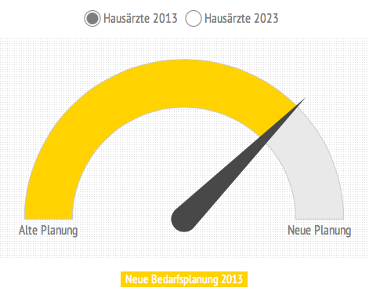
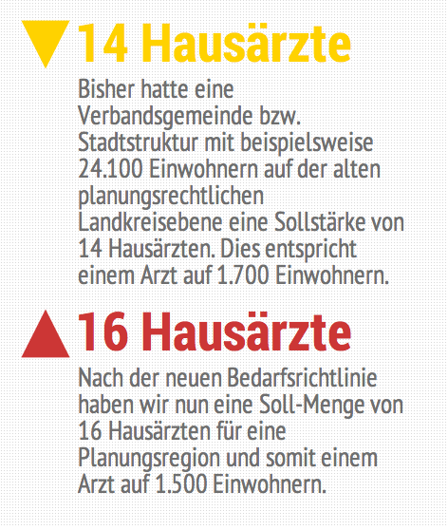
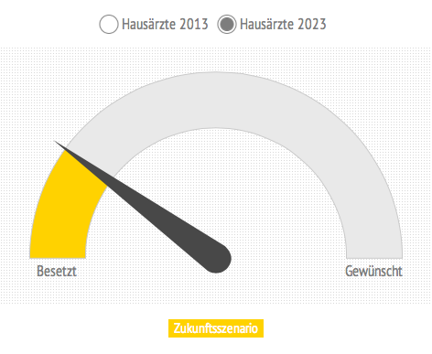
Bedarfsplanung 2013

Slide 8
Hausarztbereich
Ein sterbender Beruf mit 75% Rückgang innerhalb der letzten fünf Jahre
Bis zum Jahr 2020 scheiden pro Jahr 2.400 Hausärzte aus
Seit fünf Jahren rücken im Durchschnitt nur noch 800 Nachwuchshausärzte pro Jahr nach

Slide 9
Hausarztbereich
Bis 2020 fehlen 15.000 Hausärzte
15Mio Kassenpatienten und 1.5Mio PKV-Patienten
2012 haben gerade einmal 949 Hausärzte ihre Weiterbildung abgeschlossen.“
Damit gehen bis 2020 im ländlichen Raum ca. 50 % der Hausärzte ihre Berufstätigkeit auf, ohne dass es in 80 % der Fälle zu einer Nachfolge kommt.

Slide 10
Hausarztbereich
Auf lokaler Ebene scheiden von 10 Hausärzten 5 Hausärzte aus
5.000 Patientenbewegungen bei ca. 18.000 Einwohnern
5 Hausärzte unter 55
wachsen / organisieren / verändern
5 Hausärzte über 55
VERAH® , IT-Strukturen
Kooperationen mit anderen Kollegen / KH
Spannungsverhältnis zu MFA
Ideelle Werte vs. Wettbewerbsverschärfung

Slide 11
Probleme im Krankenhaus
Mangel bis 2020: 56.000 Ärzte
140.000 nicht-ärztliche Fachkräfte
Mangel bis 2030: 165.000 Ärzte
800.000 nicht ärztliche Fachkräfte
Pflege bis 2030: 400.000 Fachkräfte
Ambulanter Bereich: 66.000 Fachkräfte

Slide 12
Probleme im Krankenhaus
60 % Kolleginnen mit Teilzeitbedürfnissen
Viele neue fachärztliche Nischenfächer
Generelle Reduzierung - unabhängig vom Geschlecht - der Alltagsarbeitszeit pro Tag um zwei Stunden = 20 % weniger Ressourcen verfügbar
Generation Y
AKTUELL: 6000 Krankenhausstellen unbesetzt

Slide 13
Welche Rolle kann das KH übernehmen?
Krankenhäusern wird aufgrund Ihrer Unternehmensinfrastruktur eine Schlüsselfunktion zur Bewältigung der sektorenübergreifenden Versorgung zugesprochen.
Mit der Einführung von Medizinischen Versorgungszentren (MVZ) ist es stationären Einrichtungen erlaubt, sich in ambulante Versorgungsstrukturen auszudehnen.
Somit ist der Aufbau ambulanter Versorgungseinheiten sowohl aus strategischen als auch aus wirtschaftlichen Gesichtspunkten in den Fokus stationärer Gesundheitsdienstleister getreten.

Slide 14
Welche Rolle kann das KH übernehmen?
…welche Interessen verfolgt das Krankenhaus?
Erkundung neuer ambulanter Geschäftsfelder (MVZ)
Sicherung der Fachabteilung (→Auslastung)
Gewinnung von Patientenströmen aus anderen Regionen (Einweisungen)
stationär-ambulante Verzahnung (Bsp.: Klinikarzt = angestellter Arzt im MVZ)
Optimierung medizinischer Behandlungsketten
Entwicklung neuer medizinischer Leistungsangebote
Personalakquisition von Fachärzten/ Weiterbildung / Nachwuchsgewinnung
Krankenhausmarketing

Slide 15
Hausärzte Vogelsberg

Slide 16
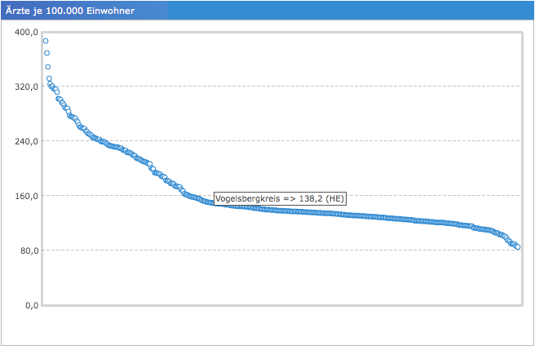
Vogelsbergkreis
Quelle: Versorgungsatlas.de

Slide 17
Berechnung des Versorgungsgrades
Arztgruppenspezifische Verhältniszahl für den allgemeinen bedarfsgerechten Versorgungsgrad
Hierunter ist die Anzahl der Einwohner zu verstehen, für die in der Bedarfsplanung ein Arzt einer Arztgruppe vorgesehen ist.
Die allgemeine Verhältniszahl für den Vogelsbergkreis beträgt ca. 1600, so dass nach der Bedarfsplanung keine Unterversorgung festgestellt wird.

Slide 18
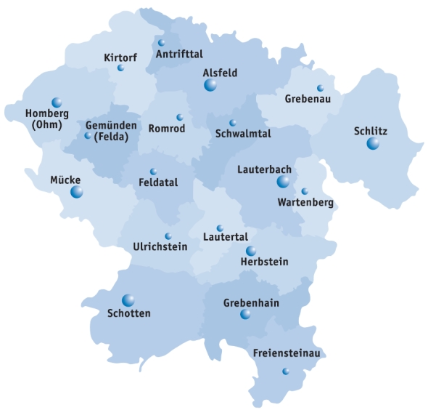
Vogelsbergkreis
Ort | AllgMED | INNERE
Alsfeld | 9 | 4
Grebenau | 2 | 0
Herbstein | 3 | 1
Homberg | 3 | 1
Kirtorf | 3 | 0
Lauterbach | 10 | 4
Romrod | 0 | 0
Schlitz | 3 | 2
Schotten | 5 | 1
Ulrichstein | 0 | 1
Antrifttal | 0 | 0
Feldatal | 5 | 0
Freiensteinau | 2 | 0
Gemünden | 1 | 0
Grebenhain | 5 | 1
Lautertal | 0 | 0
Mücke | 4 | 1
Schwalmtal | 2 | 0
Wartenberg | 2 | 0
0?
3
13
2
4
1
0
2
5
5
14
5
0
2
1
4
6
6
2
Quelle: KV-Hessen Arztsuche

Slide 19
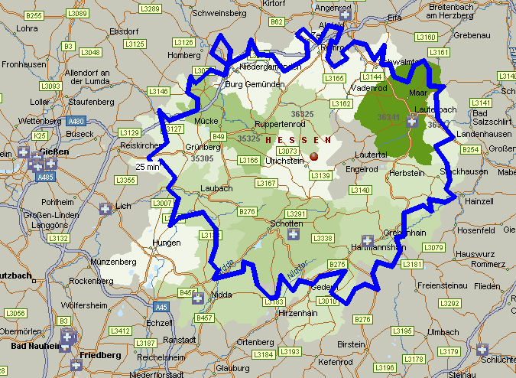
Vogelsbergkreis
Von den 19 Gemeinden des Vogelsbergkreises ist ^{über die Hälfte}
auch nach den Kriterien der Bedarfsplanung als unterversorgt anzusehen!

Slide 20
Planungsbereiche

Slide 21
Planungsbereiche

Slide 22
Ausgeschriebene Hausarztsitze im Mai
Planungsbereich | Ort | Sitz
Darmstadt | Darmstadt | 0,5
Landkreis Bergstraße | Heppenheim | 1
Frankfurt am Main | Nied | 1
Main-Kinzig-Kreis | Großkotzenburg | 1
 | Gelnhausen | 1
 | Schlüchtern | 1
Marburg-Biedenkopf | Kirchhain | 1
 | Marburg | 1
Kassel | Kassel | 1
Quelle: http://www.kvhessen.de/Freie_Arztsitze-path-2,1000694,30456.html

Slide 23
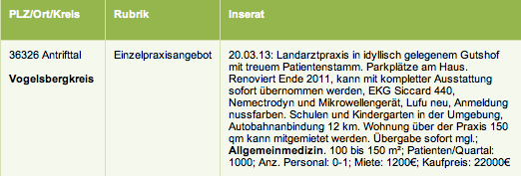
Praxisangebot Antrifttal
Quelle: KV-Hessen Praxisbörse
Formalitäten zur Niederlassung:
Eintragung Arztregister
(Eintragung Warteliste)
Bewerbung
Antrag auf Kassenzulassung
Praxisübernahme /-eröffnung

Slide 24
Interkommunale Versorgung
Ausgangspunkt:
6 Gemeinden und 16.000 – 18.000 Einwohner
Gemünden, Romrod, Schwalmtal, Feldatal, Lautertal, Ulrichstein
9 Hausärzte
In Zukunft keine Praxisstandorte in 3 Gemeinden
5 Hausärzte über 55 Jahren (Ausscheidung bis 2020)
1 Ehepaar-Gemeinschaft
3 Einzelpraxen
4 Hausärzte unter 55 Jahren in 2 Praxen
BAG (Gemeinschaftspraxis) mit 2 Zulassungen
Praxisgemeinschaft mit 2 Zulassungen

Slide 25
Restrukturierungsprozess bis 2020
Gemeinde 1 | Gemeinde 2 | Gemeinde 3
BAG (2 Zulassungen) (keine Nachbesetzung) | 1 Einzelpraxis (bleibt) | Ehepaar-Gemeinschaft (keine Nachbesetzung)
Gemeinde 4 | Gemeinde 5 | Gemeinde 6
Praxisgemeinschaft mit 2 Zulassungen | 1 Einzelpraxis (keine Nachbesetzung) | Einzelpraxis (Groß) Verdopplung der Patienten

Slide 26
Zukunftsmodell ab 2020
Gemeinde 1 | Gemeinde 2 | Gemeinde 3
Kein Dauerarzt Satellitenbetreuung Hausbesuche, Telematik | 1 Einzelpraxis (tradierte Struktur) | Satellitenpraxis Kein Dauerarzt Hausbesuche, Telematik
Gemeinde 4 | Gemeinde 5 | Gemeinde 6
Praxis mit 4 Zulassungen und Teilzeitärzten | Satellitenpraxis Kein Dauerarzt | Praxis mit 2 Zulassungen Teilzeitangestellte

Slide 27
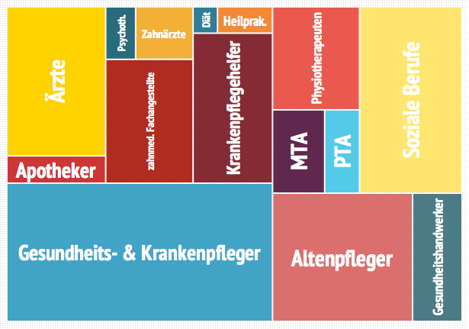
Delegation ist der Schlüssel !

Slide 28
Hessischer Pakt zur Sicherstellung der gesundheitlichen Versorgung für die Jahre 2012 bis 2014
Grundsätzlich förderfähige Regionen:
Landkreis Waldeck-Frankenberg
Werra-Meißner-Kreis
Schwalm-Eder-Kreis
Landkreis Hersfeld-Rotenburg
Vogelsbergkreis
Landkreis Fulda
Odenwaldkreis

Slide 29
Förderung von Regionalen Gesundheitsnetzen
Sozialminister informierte über Förderprogramm für regionale Gesundheitsnetze (03.04.2013: Pressestelle Hess. Sozialministerium)
Ziele:
Förderung des Auf- und Ausbaus von Regionalen Gesundheitsnetzen
Schaffung von integrierten, sektorenübergreifenden Beratungs- und Unterstützungsmodellen für Patienten
Einführung von telemedizinischen und telematischen Anwendungen
Aufbau von Liefer-, Pendel- und Begleitdiensten

Slide 30
Konzeptpapier zur Teilnahme am Wettbewerb
Allgemeine Informationen zur Gesundheits-/ Dienstleistungsregion
Name der Region
Legitimierter Ansprechpartner der Region
Geographische Ausdehnung und funktionaler Zusammenhang
Beteiligte Partner der Gesundheits-/ Dienstleistungsregion
Zusammenfassung
Strategische Ansätze und Ziele
Gesamtstrategie der Region
Vorleistungen
Forschungs- und Entwicklungsprojekte zur Erreichung der Ziele
Nachhaltigkeit und Übertragbarkeit
Selbstorganisation der Region
Finanzbedarf
Arbeitsplan für die Konzeptentwicklungsphase

Slide 31
Aufgabe der Kommunalpolitik:
Schirmherr für regionale Zukunftskonferenzen
Vernetzte Gesundheit
Einbeziehung der Bürger
Nutzung moderner Telematik-Strukturen
Nutzung delegativer Strukturen (VERAH®)

Slide 32
Meilensteine Umsetzungsprozess
Neuordnung zwischen abzugebenden und auffangenden Hausarztpraxen und Erfassung veränderungsbereiter Innovatoren und kooperativer Abgeber.
Gemeinde 1 | Gemeinde 2 | Gemeinde 3
BAG (2 Zulassungen) (keine Nachbesetzung) | 1 Einzelpraxis (bleibt) | Ehepaar-Gemeinschaft (keine Nachbesetzung)
Gemeinde 4 | Gemeinde 5 | Gemeinde 6
Praxisgemeinschaft mit 2 Zulassungen | 1 Einzelpraxis (keine Nachbesetzung) | Einzelpraxis (Groß) Verdopplung der Patienten

Slide 33
Vogelsbergkreis
Ort | AllgMED | INNERE
Alsfeld | 9 | 4
Grebenau | 2 | 0
Herbstein | 3 | 1
Homberg | 3 | 1
Kirtorf | 3 | 0
Lauterbach | 10 | 4
Romrod | 0 | 0
Schlitz | 3 | 2
Schotten | 5 | 1
Ulrichstein | 0 | 1
Antrifttal | 0 | 0
Feldatal | 5 | 0
Freiensteinau | 2 | 0
Gemünden | 1 | 0
Grebenhain | 5 | 1
Lautertal | 0 | 0
Mücke | 4 | 1
Schwalmtal | 2 | 0
Wartenberg | 2 | 0
1
3
13
2
4
1
0
2
5
5
14
5
0
2
1
4
6
6
2
Quelle: KV-Hessen Arztsuche

Slide 34
Meilensteine Umsetzungsprozess
Festlegung von strategischen Immobilienstandorten und den Ausbau in Stufenprozessen bis 2020.
Zusammenspiel zwischen Hausärzten und angestellten Ärzten im Krankenhaus im Bereich Diagnostik, Therapie, Medikation, personellem Austausch, Fallkonferenzen.
Gemeinsame ärztliche und nichtärztliche Personalwerbung für die Region.
Das Krankenhaus wird attraktiver mit gemeinsamer Arzt-/ Personalwerbung mit dem ambulanten Sektor und dualen Karrieren gleichzeitig ambulant/stationär

Slide 35
Meilensteine Umsetzungsprozess
Versorgungskette niedergelassener Arzt, Krankenhaus, Entlassung, Reha, Pflege, Physiotherapie, Apotheke, Pflege, Orthopädietechnik, Sanitätshaus unter Einbindung der Krankenkassen
Entwicklung von Versorgungspfaden nach Indikation, IV-Konzepte
Einbeziehung von Patienten-Organisationen
Einbeziehung nicht-ärztlicher Leistungserbringer

Slide 36
Meilensteine Umsetzungsprozess
Auffangpraxen können sich zwei Jahre auf neuartige Delegation mit Versorgungsassistentinnen vorbereiten: Auswahl der Personen, Fortbildung, Integration dieser Personen in ein neues Muster der Versorgung zwischen dem ärztlichen Personal, den Ärzten selbst und dem Patienten.
Vorteile in der Stabilität von Zuweisungsstrukturen, ökonomischer Langfristplanung, Stabilität und Attraktivität personeller Verflechtung

Slide 37
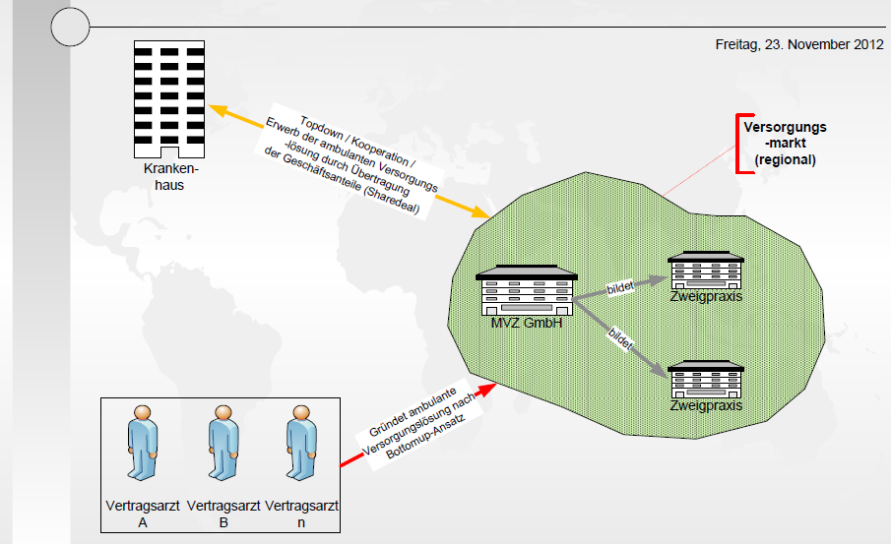
Stationär – ambulantes Modell
„topdown Ansatz“
Inter-sektorale Mediation
Stationäres Denkmodell
Ambulantes Denkmodell
„bottom-up Ansatz“

Slide 38
Vielen Dank für Ihre Aufmerksamkeit
http://www.sanexio.de/blog
s.stracke@sanexio.de

